Slide 1
复旦大学药学院 · AI 赋能药物设计发现前沿 · 期末课堂口头汇报
BACE-1 抑制剂活性预测:
分子表征 · 结构对接 · 可信度评估
选定单任务深做:从 5 类分子表征,到 β-secretase 结构对接,再到“何时可以相信模型”的 conformal 评估。
姓名 / 学号:____________________ 授课教师:戚逸飞 · 王任小
算力:8 × NVIDIA RTX 5880 Ada (48GB) 日期:2026 年 6 月

Slide 2
01 / 背景与选题
为什么选 BACE-1 作为单任务
β-secretase 1 (BACE-1) 是阿尔茨海默病的关键药物靶点:它切割 APP、生成 Aβ,抑制它有望阻断 Aβ 斑块形成。
任务:在 BACE 数据集(1513 个分子)上预测抑制活性 pIC50。回归任务,指标 MAE / Pearson R。
选它的理由:6 个候选任务中,唯一能把课程知识点串成“一条龙”——两种建模策略 + 三维表征 + 结构对接 + 可信度评估。
一条龙:本汇报的主线
① 数据与清洗(canonical / 立体化学 / 泄漏审计)
② 5 类表征预测 pIC50(两种策略 + 3D)
③ 高活性配体对接进 4D8C 晶体结构
④ ML 排序 vs 物理打分 vs 实验,三路对照
⑤ Conformal:何时可以相信预测?
1513
BACE-1
PDB 4D8C
分子数
β-secretase
晶体结构
BACE-1 活性预测 · 结构对接 · Conformal 可信度
1

Slide 3
02 / 方法
五类分子表征 + 结构对接流程
五类分子表征(两种课程策略 + 一个超纲对照)
结构对接流程
表征 | 策略 | 说明
RF + Morgan | 策略一 | 半径 2 / 2048 位 + 随机森林
MolFormer-XL | 策略一 | 11 亿分子预训练序列 Transformer
ChemFM-3B | 策略一 | 30 亿参数大模型,LoRA 微调
Chemprop D-MPNN | 策略二 | 有向键消息传递图网络
Uni-Mol | 超纲 | SE(3) 三维几何,显式 3D 构象
受体:PDB 4D8C 取 β-secretase A 链,Meeko 准备。
口袋:以共晶配体 BXD 定义盒子(中心 30.6 / 6.2 / 14.5,尺寸 22×22×26 Å)。
配体:BACE 分子 RDKit 3D 嵌入 + Meeko 转 PDBQT。
对接:AutoDock Vina,对比打分 vs 实验 pIC50。
评估协议
3 seeds(42 / 1337 / 2024),均值 ± 标准差。
回归报 MAE + Pearson R;目标在训练折标准化,防泄漏。
BACE-1 活性预测 · 结构对接 · Conformal 可信度
2

Slide 4
03 / 结果 · 活性预测
BACE 回归基准:图网络(策略二)领先
表征 | 策略 | Pearson R ↑ | MAE ↓
Chemprop D-MPNN | 策略二 · 图网络 | 0.835 ± 0.005 | 0.604
RF + Morgan | 策略一 · 基线 | 0.804 ± 0.002 | 0.643
ChemFM-3B | 策略一 · 大模型 | 0.803 ± 0.004 | 0.651
Uni-Mol (3D) | 超纲 · 三维 | 0.800 ± 0.006 | 0.650
MolFormer-XL | 策略一 · 序列 | 0.798 ± 0.037 | 0.657
要点
Chemprop(图网络)在 R 与 MAE 双双最佳:R = 0.835、MAE = 0.604。
其余四骨架 R ≈ 0.80,在 BACE 上难分高下——结构活性信号各表征都抓得到。
MolFormer 跨种子方差大(±0.037):如实呈现,不挑种子。
阴性对照:打乱标签重训 permuted R ≈ −0.06(≈0)——0.835 是真信号,非记噪声。
BACE-1 活性预测 · 结构对接 · Conformal 可信度
3

Slide 5
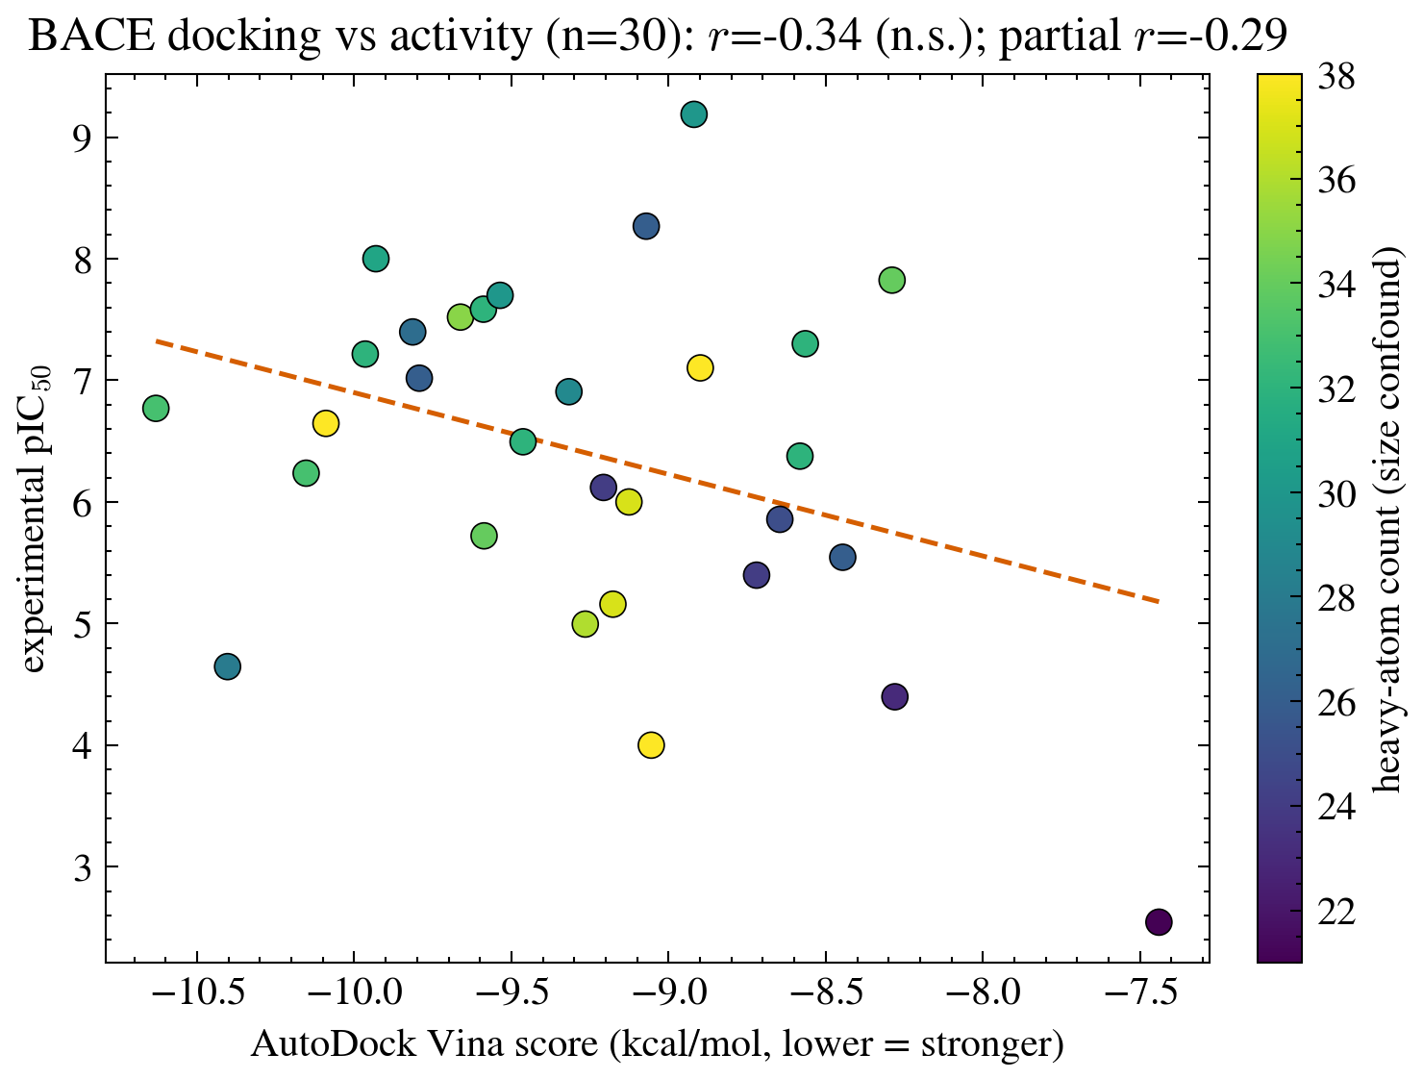
03 / 结果 · 结构对接
BACE 结构对接:ML 排序 vs 物理打分 vs 实验
要点(扛得住审视)
PDB 4D8C + AutoDock Vina,30 个跨活性配体(重原子 20–40 类药窗口)。
Pearson r = −0.34,n = 30 未达统计显著(p = 0.069)。
控制分子大小后偏相关 −0.29:结合越强、打分越负,符合物理预期。
三路互补:ML 强定量排序(Chemprop 0.835)· 对接给可解释结合模式 · 实验 pIC50 为金标准。物理打分弱于 ML,不夸大。
BACE-1 活性预测 · 结构对接 · Conformal 可信度
4

Slide 6
04 / 可信度
何时可以相信预测?BACE 的 Conformal 区间
表征 | 区间宽度 (pIC50) ↓ | 经验覆盖率
ChemFM-3B | 2.63 | 0.895(略欠)
Chemprop | 2.66 | 0.925
RF + Morgan | 2.87 | 0.934
Uni-Mol (3D) | 2.88 | 0.934
MolFormer-XL | 2.93 | 0.924
读数 & OOD 警示
BACE 上各骨架均达有效覆盖(~0.90–0.93),标定良好。
Chemprop 给最紧的合法区间:±1.33 pIC50 @ 92.5%——可把真实活性框进约 ±1.3 个对数单位。
条件覆盖审计(按到训练集 Tanimoto 分层):低相似度新骨架子群欠覆盖(RF 0.87 / ChemFM 0.82),高相似度过覆盖(0.94–0.97)。
外推到新化学时区间偏乐观——虚拟筛选需警惕。CQR 自适应区间在 BACE 上不划算,split conformal 已足够。
分布无关、有限样本覆盖保证;名义覆盖 90%。
BACE-1 活性预测 · 结构对接 · Conformal 可信度
5

Slide 7
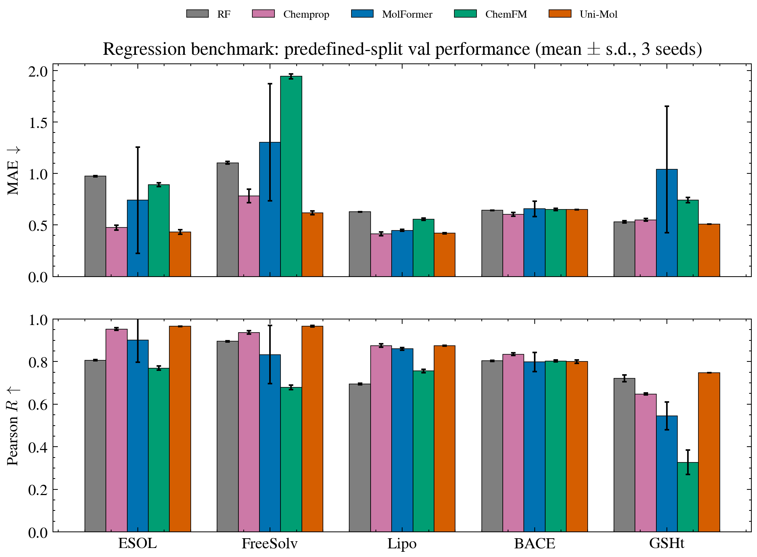
05 / 扩展验证
同一套方法学,扩展到全部 6 个课程数据集
超出单任务要求的额外验证
把 BACE 上的流程推广到 6 个数据集 × 5 骨架,检验结论稳健性。
点预测:没有单一最优骨架——图网络 / 3D 长于回归,序列模型稳于分类,RF 是强基线。
Conformal 横评:量化“最紧 ≠ 有效”(Uni-Mol 在 ESOL 区间最紧、覆盖率却跌到 0.83)。
诚实定位:“神经模型过自信”“覆盖随相似度退化”在 MUBen(TMLR 2024)等已报道;本工作的增量是统一协议下的跨基础模型横向比较,不声称发现。
BACE-1 活性预测 · 结构对接 · Conformal 可信度
6

Slide 8
05 / 可信度审计
拆穿自己的数字:BACE 的诚实披露
63.7%
29%
≈ −0.06
71%
scaffold 训练-测试重叠
test 近重复 (Tanimoto>0.85)
阴性对照 permuted R
立体化学未定义
预定义划分存在训练-测试泄漏:63.7% scaffold 重叠、29% 测试分子在训练集有近邻(Tanimoto>0.85)——部分性能来自相似性而非真泛化,如实披露。
阴性对照:打乱标签重训,permuted Pearson R ≈ −0.06(≈ 0)——确认 R = 0.835 是真信号,而非模型记噪声。
BACE 71% 分子立体化学未定义:stereo-aware 模型性能可能虚高,讨论中明确标注。
BACE-1 活性预测 · 结构对接 · Conformal 可信度
7

Slide 9
结论
ML 可靠预测 BACE-1 活性:Chemprop(图网络)R = 0.835、MAE = 0.604 全场最佳;其余表征 R ≈ 0.80。
结构对接补充可解释的结合模式假设,但定量排序弱于 ML(n = 30,r = −0.34 未显著)——诚实,不夸大物理打分。
Conformal 回答“何时可信”:BACE 有效覆盖下最紧区间约 ±1.3 pIC50;但新骨架(低相似度)系统性欠覆盖,虚拟筛选需警惕。
方法学可推广:同一流程在 6 个数据集验证,结论稳健;全程以阴性对照与泄漏审计自检。
致谢与提问
感谢 戚逸飞老师(yfqi@fudan.edu.cn)与 王任小老师(wangrx@fudan.edu.cn)的指导。欢迎提问。
BACE-1 活性预测 · 结构对接 · Conformal 可信度
8

